Slide 1
Présenté par :
Kenza Zahaf
Florence Navet
Ines Charfi
Configurations Matérielles &Virtualisation

Slide 2
Sommaire:
Configuration Matérielles :
Définition
Exemple de configuration: job
II. Virtualisation:
1. Définition
2. Etapes : Windows & Debian
III. Démonstration de Ping:
Conclusion

Slide 4
Configuration Matérielles :
La virtualisation est une opération informatique qui consiste à faire fonctionner plusieurs systèmes, serveurs ou applications, sur un même serveur physique.
Pour faire une virtualisation il vous faudra, une ou plusieurs images (fichier .ISO) de
systèmes d'exploitation (OS Windows, Linux...) a disposition et le logiciel oracle VM
Virtual box.
Pour commencer, vous devez télécharger « Virtual box » et lancer
l'installation et suivez les instructions pour installer le logiciel sur votre système d'exploitation

Slide 5
Ouvrez VirtualBox et créer une nouvelle machine.
Nom et système d’exploitation
Complétez les informations suivantes :
Nom : Nom que vous souhaitez donner à votre VM
Dossier de la machine : Dossier où sera stocké la VM
Type : Microsoft Windows
Version : Windows 11 (64 bits)
Puis cliquez sur le bouton Suivant

Slide 6
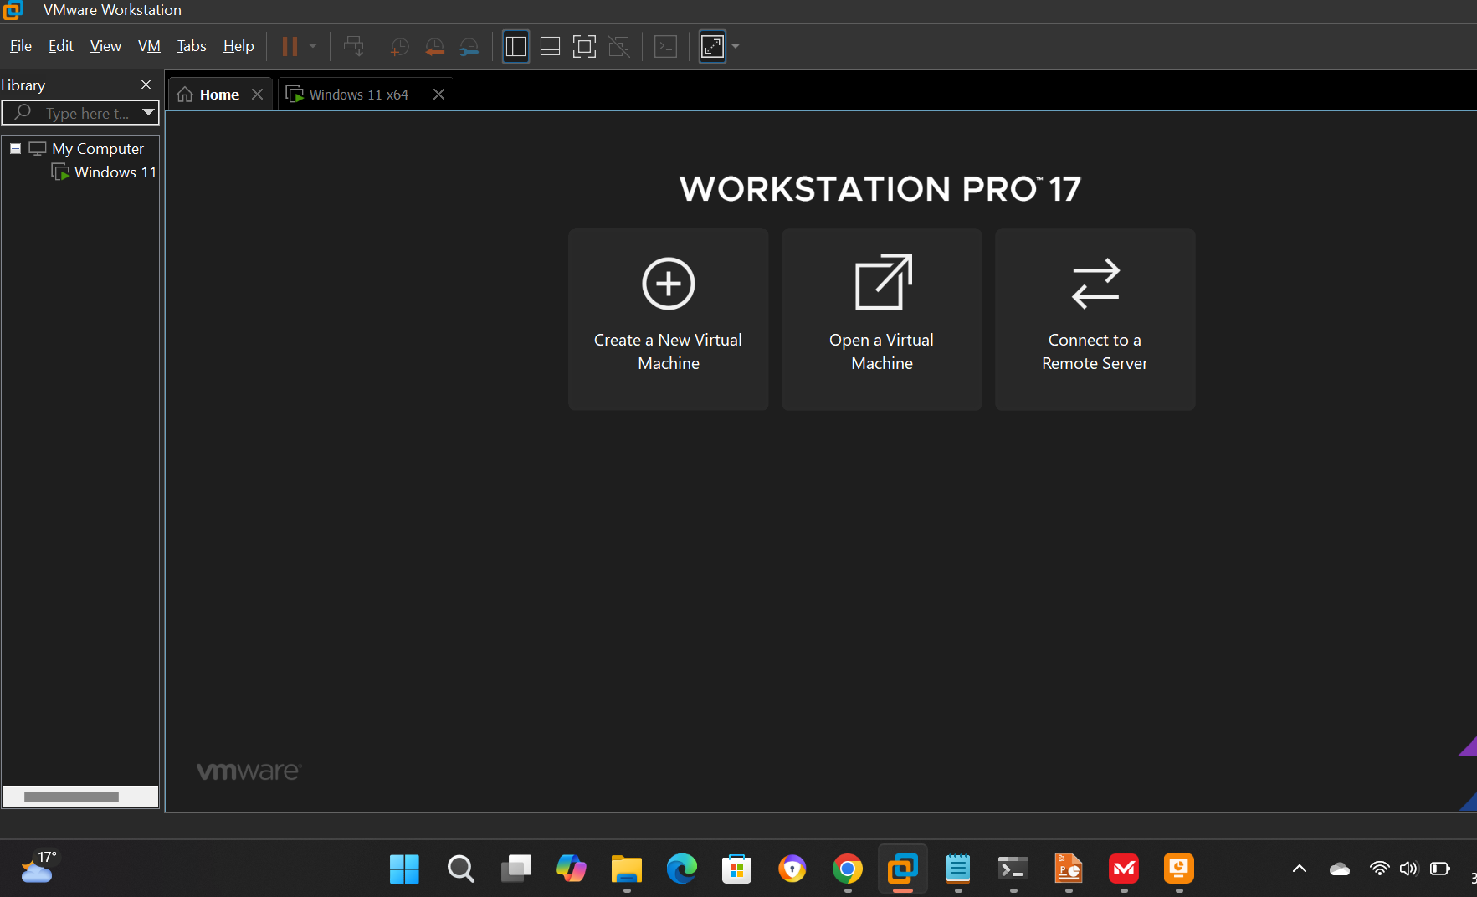

Slide 7
Choisissez la quantité de mémoire vive à allouer à la machine virtuelle. Pour rappel, Windows 11 requiert un minimum de 4096 Mo. Cliquez sur le bouton Suivant.

Slide 8
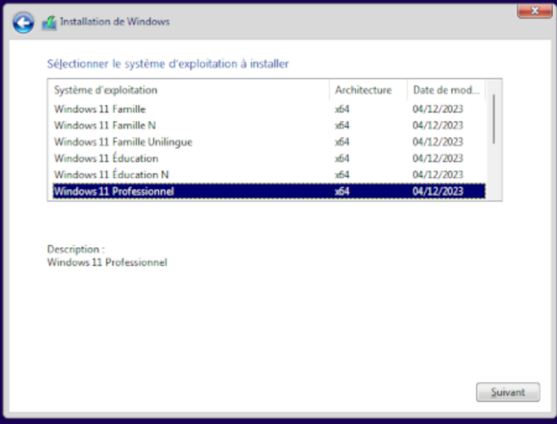
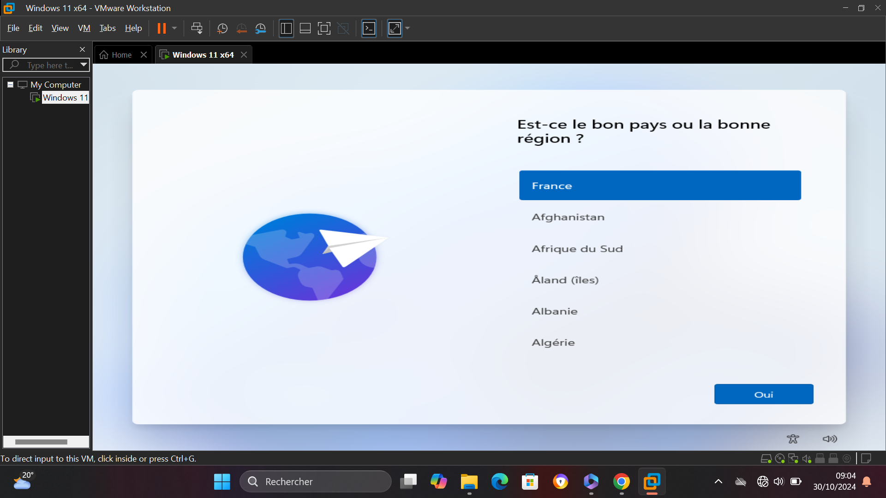
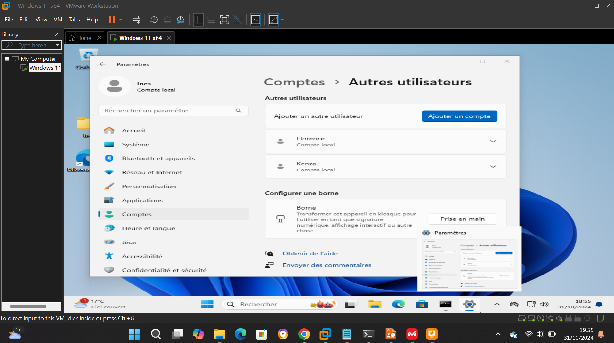

Slide 9
Choisissez le type de fichier de disque dur virtuel. Pour l’exemple, nous choisirons VDI (VirtualBox Disk Image) le format natif de VirtualBox. Cliquez sur Suivant
Emplacement du fichier et taille
Rectifiez si besoin l’emplacement du fichier de disque dur virtuel et allouez la taille nécessaire en Go à votre VM. Pour rappel, Windows 11 nécessite un minimum de 64 Go d’espace disque. Cliquez sur le bouton Créer.

Slide 10
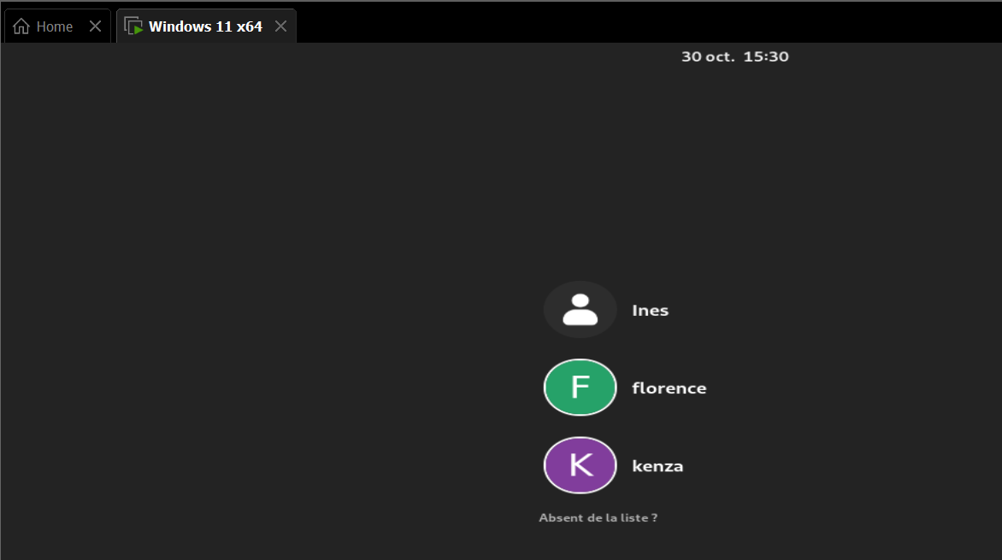
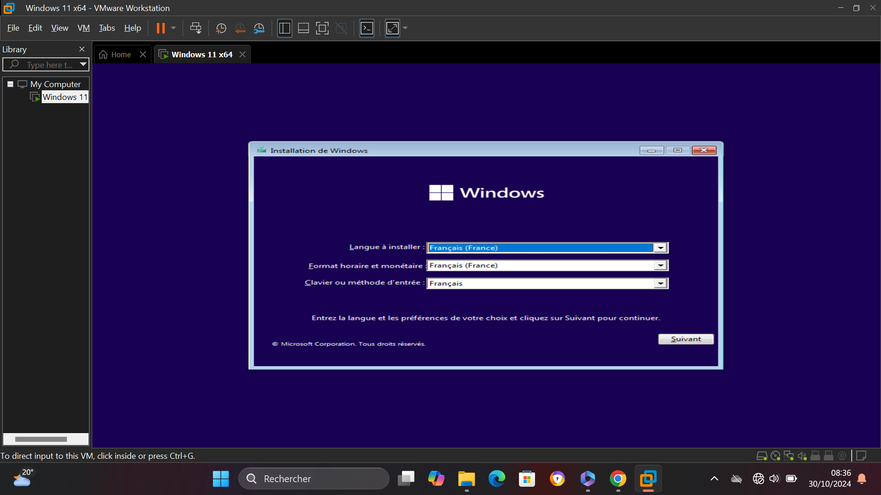
Choisir l’image disque dans l’explorateur
Sélectionnez l’image disque au format ISO de Windows 11 téléchargée à l’étape 1 dans l’explorateur de fichier puis cliquez sur le bouton Ouvrir.
Démarrage du processus d’installation
Puis l’assistant d’installation vous demande les premières informations concernant l’installation de Windows 11. Poursuivez en cliquant sur Suivant.

Slide 11
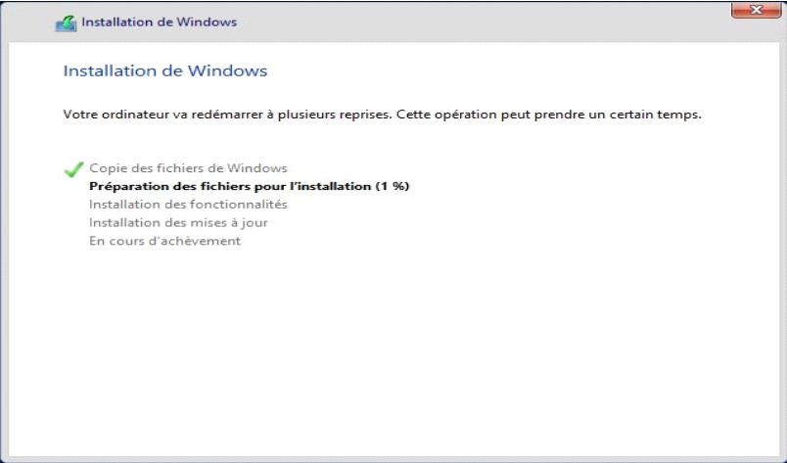
Une fois l'installation terminée, il vous sera demandé de créer un compte
administrateur, rentrez un nom d’utilisateur et un mot de passe, pour créer le
compte cliquez sur « terminer ».

Slide 12
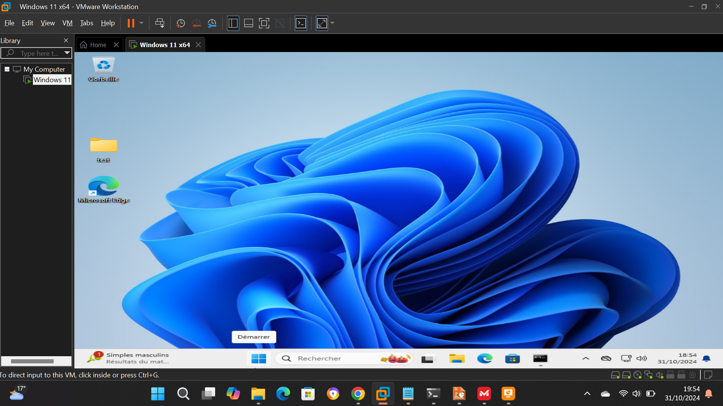


Slide 13
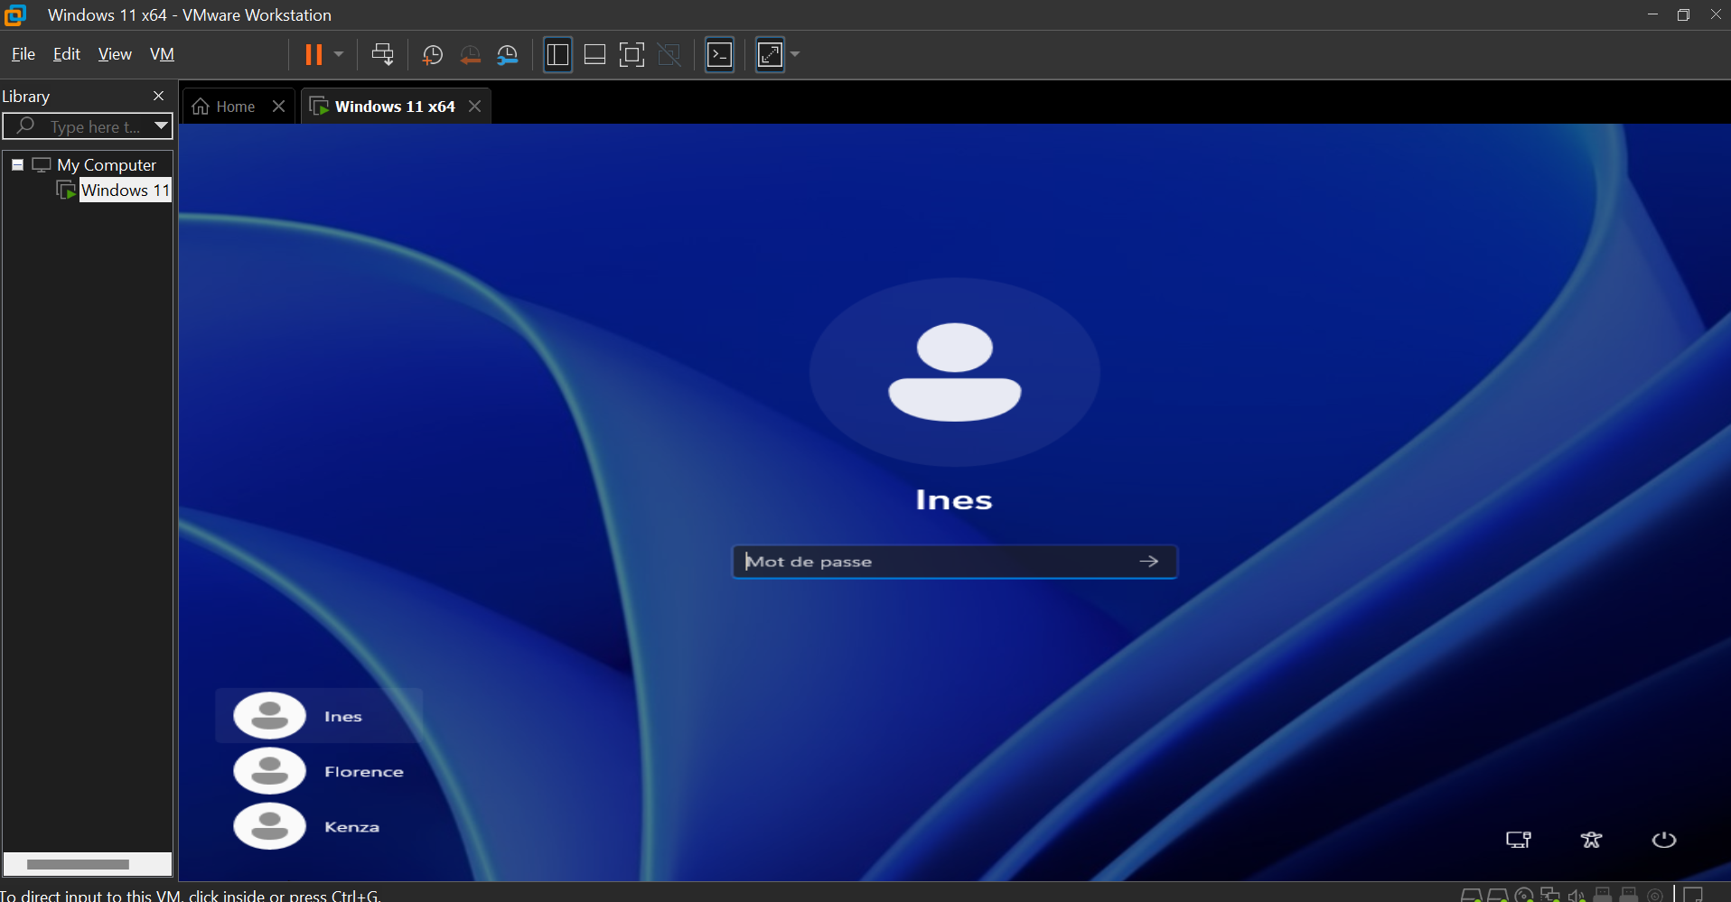
création des comptes utilisateurs

Slide 15
INSTALLATION D’UNE MACHINE VIRTUELLE AVEC DEBIAN
La démarche pour l’installation de cette machine virtuelle est la même que pour l’installation précédente.
Sélectionnez le système d’exploitation que vous allez installer, le type est «Linux» et la version est « Debian ».
Il faut maintenant allouer de la mémoire vive à votre machine virtuelle.
Pour terminer la création du disque dur virtuel il faut saisir un nom ainsi qu’une taille
pour votre disque dur virtuel. Debian est un système d’exploitation relativement léger
comparé à un OS Windows 10go sont suffisants pour le faire tourner

Slide 16
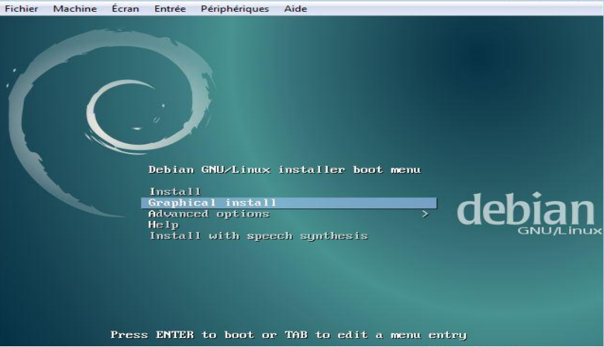
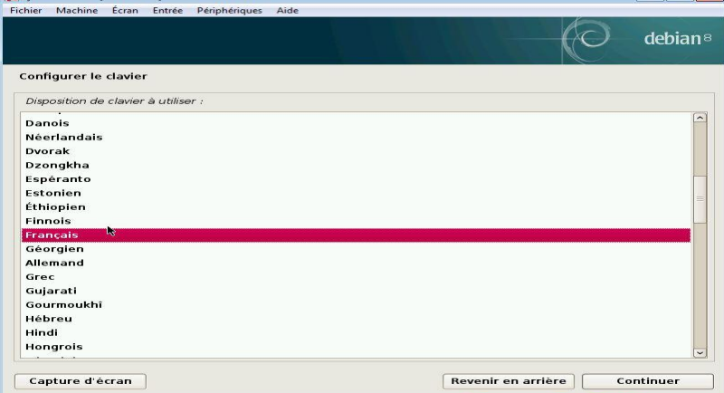
Pour lancer la machine virtuelle cliquez sur l’icône « Démarrer » représenté par une
flèche verte. A présent vous devriez avoir un menu d’installation pour Debian.
Pour confirmer votre choix appuyez sur « Entrée ». A la suite l’assistant d’installation
va se lancer et vous demander de sélectionner la langue , votre position géographique pour régler le fuseau horaire ainsi que le langage correspondant à la disposition de votre clavier.

Slide 17
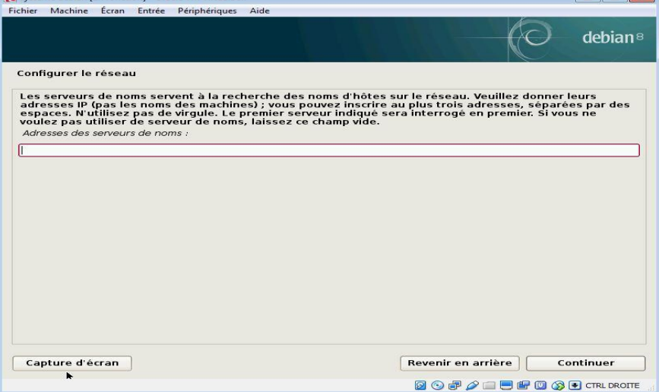
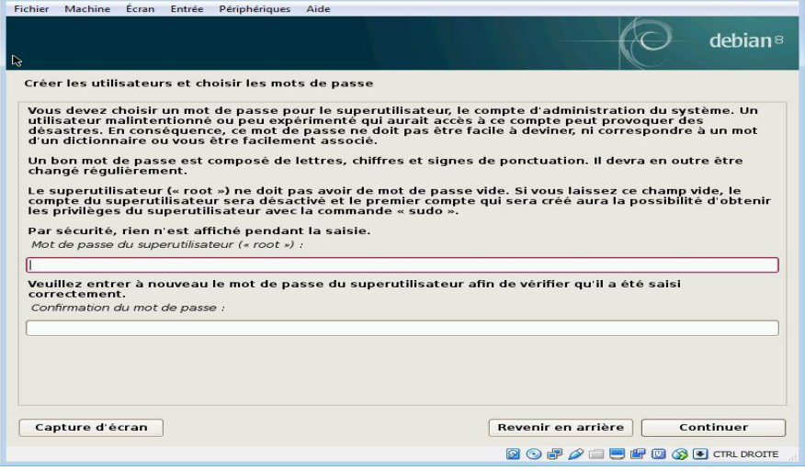
Il faut commencer par configurer le réseau en donnant votre IP et le nom réseaux de votre machine pour avoir accès à internet, si vous le désirez, vous pouvez laisser ce champ vide et paramétrer votre réseau plus tard
Une fois votre réseau configuré, il vous faudra créer les utilisateurs.
Une fois le compte super-utilisateur créé il vous reste à créer un compte d’utilisateur courant, en donnant un nom d’utilisateur, un identifiant et un mot de passe

Slide 18
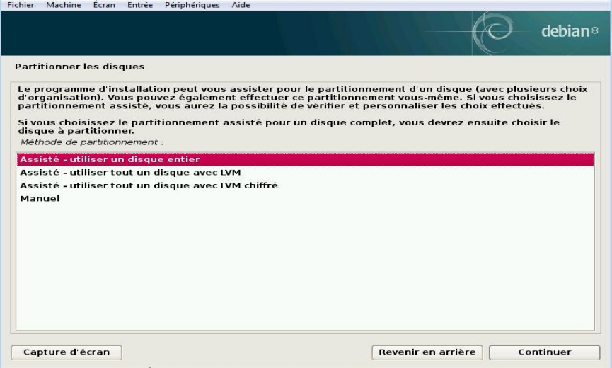
Apres avoir configuré vos comptes d’utilisateur, il vous sera demander si vous voulez
partitionner les disques. Mais vu que le disque dur utilisé est un disque virtuel dont nous avons décidé de la taille. Il est inutile de le partitionner. Sélectionnez « utiliser un disque entier » et faites continuer.

Slide 19
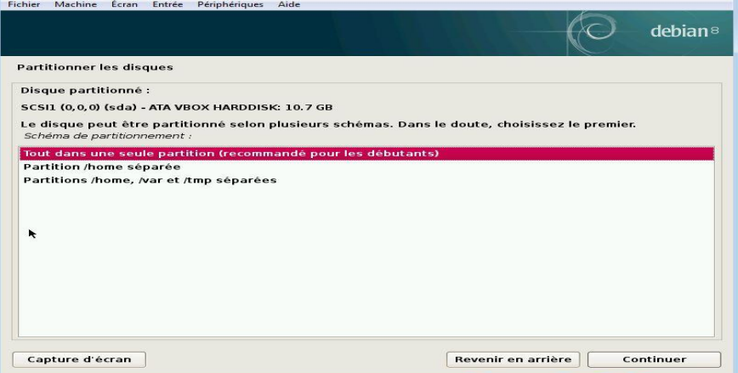
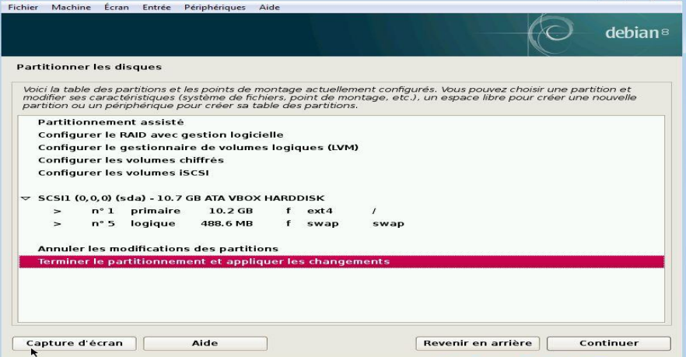
Une fois que vous avez sélectionné votre disque vous aurez le choix de le partitionner selon un schéma précis. Sélectionnez « Tout dans une seule partition » et cliquez sur « continuer »
Vous pouvez donc sélectionner« Terminer le partitionnement et appliquer les changements ».

Slide 20
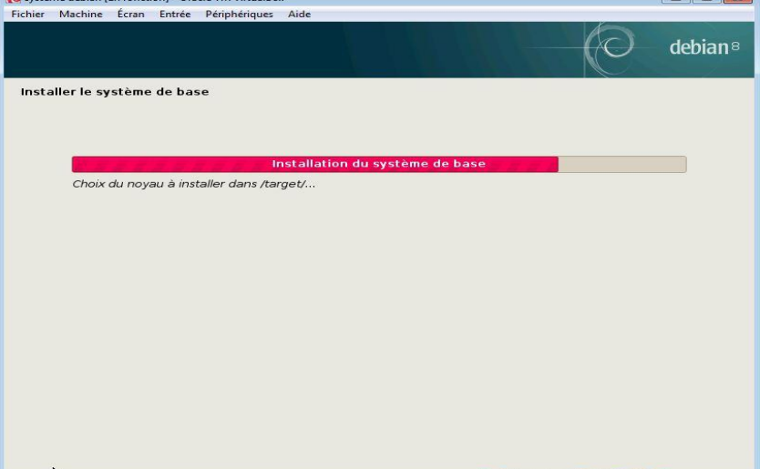
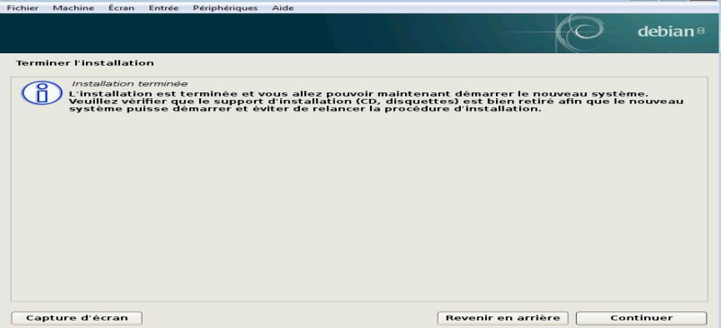
Une fois de nettoyer le disque pour y écrire les modifications dessus, l’installation du système sur le disque va
commencer.
Une fois l’installation des logiciels terminée, vous devriez recevoir un message, vous indiquant que l’installation est terminée. Il ne vous reste plus qu’a cliquer sur continuer, ce qui aura pour effet de redémarrer votre machine virtuelle pour démarrer le nouveau système

Slide 21
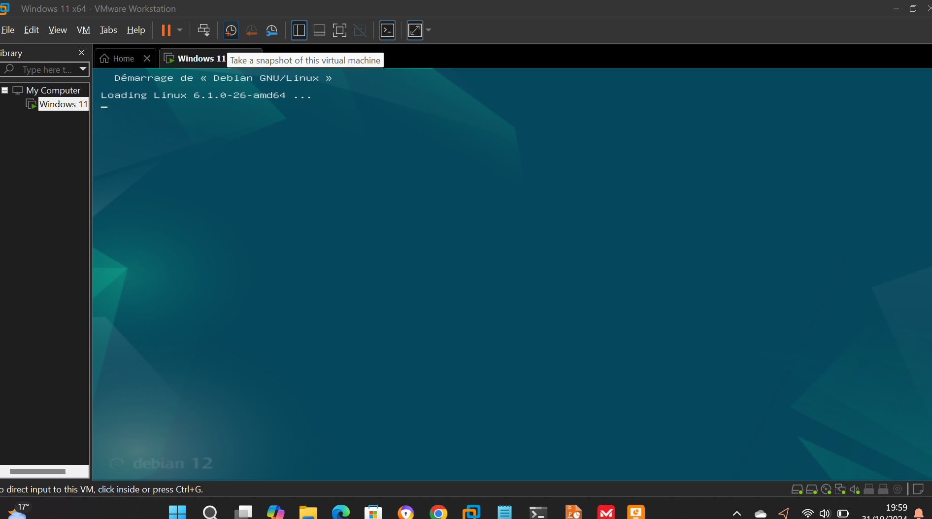

Slide 23
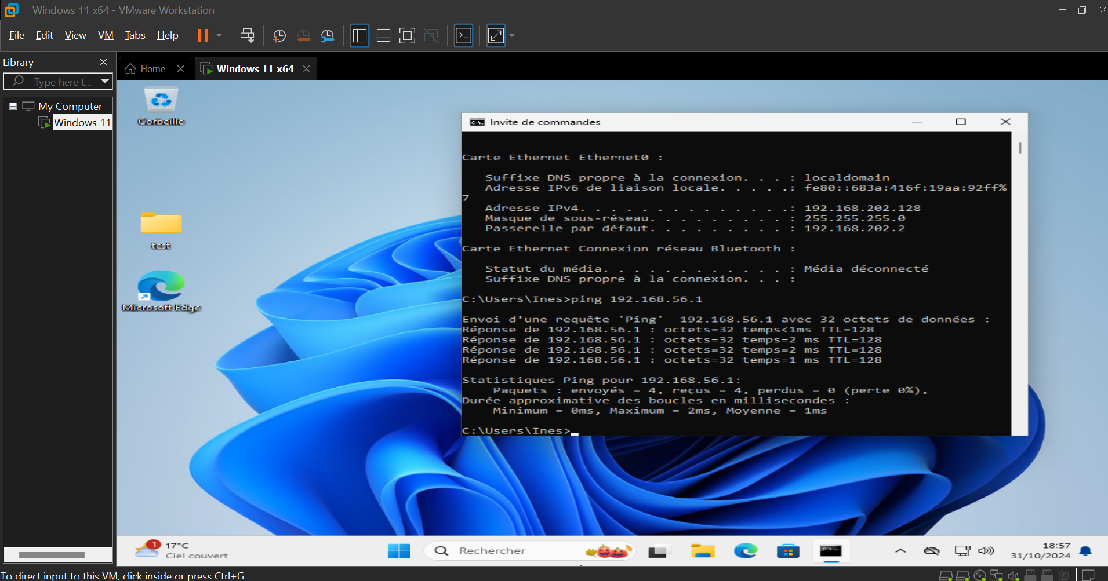

Slide 25
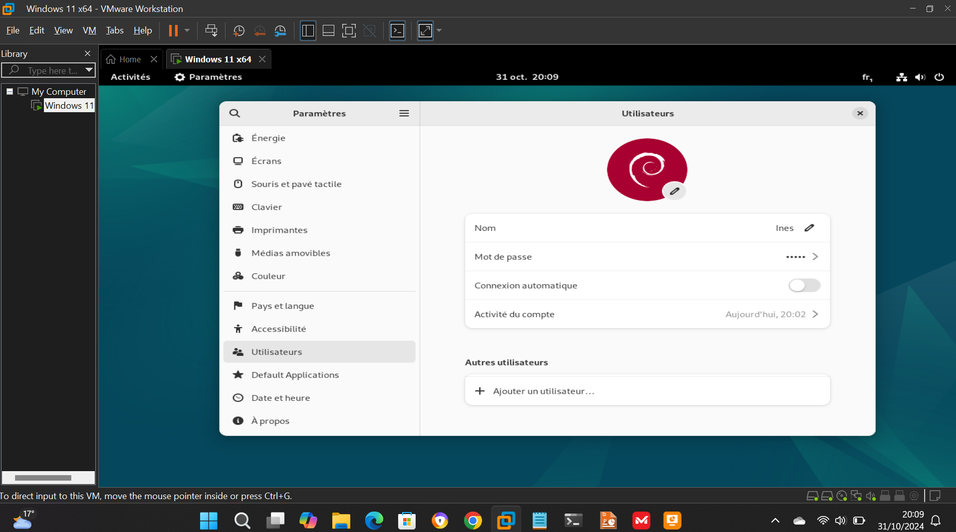
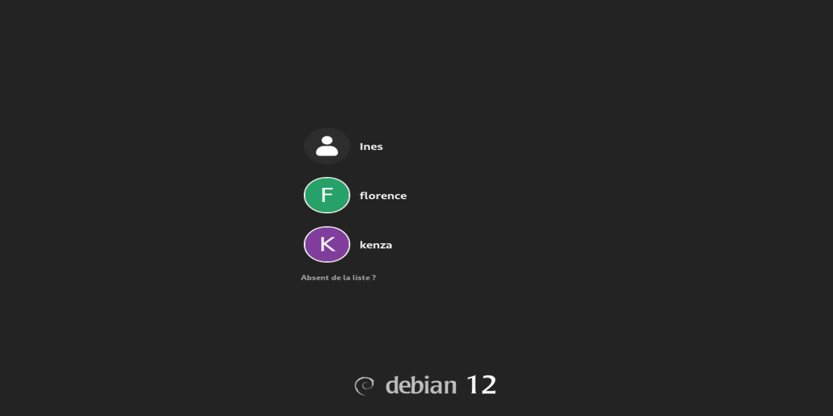
création des comptes utulisateurs sous Linux

Slide 26
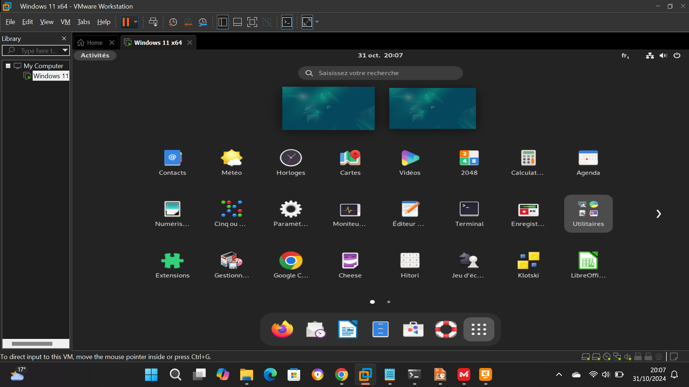
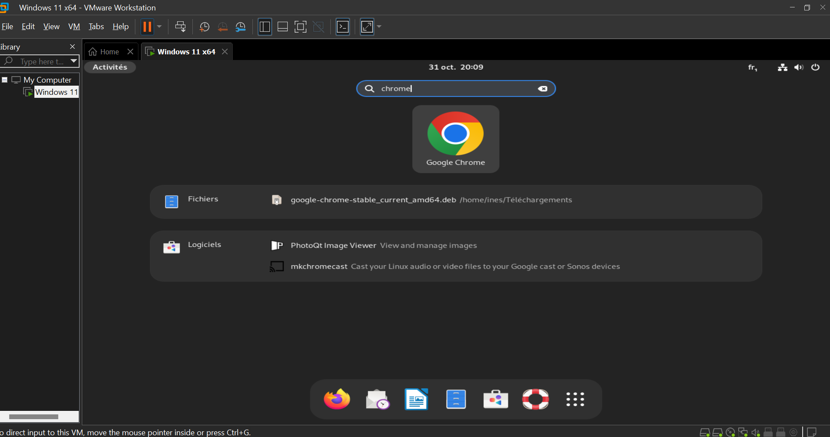

Slide 27
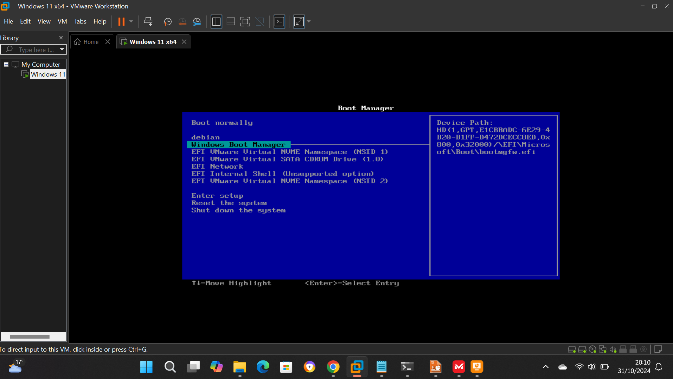
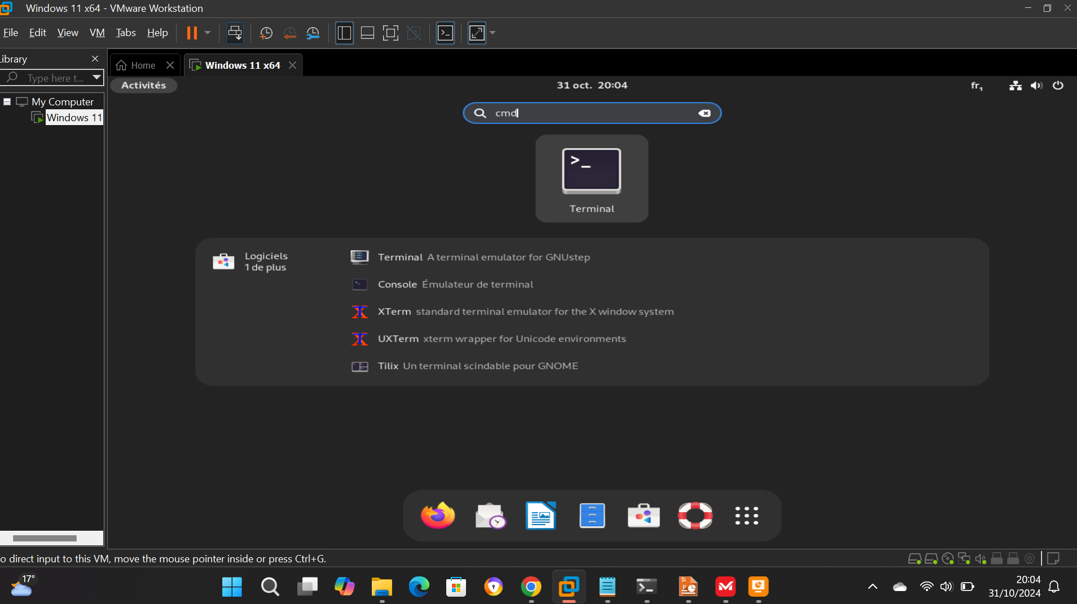

Slide 28
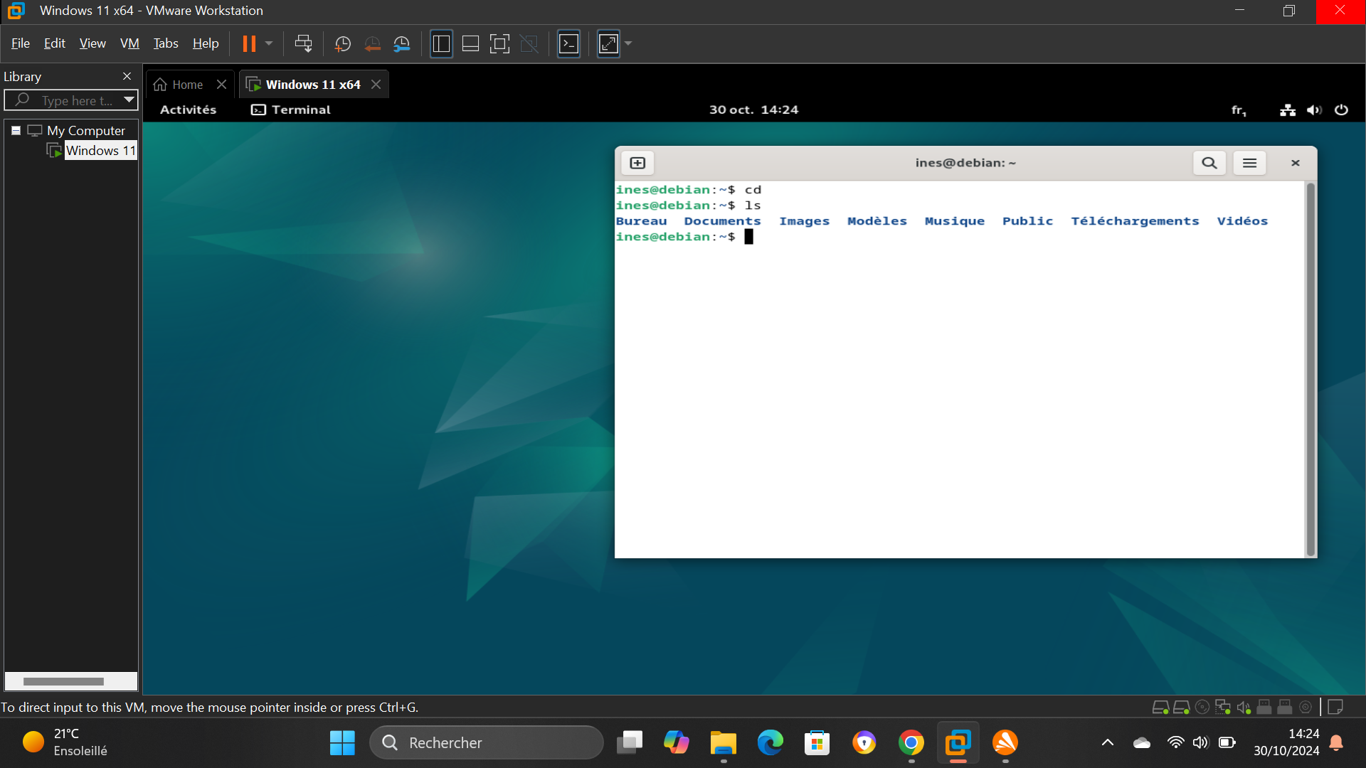

Slide 31
Conclusion
VirtualBox est un outil extrêmement puissant qui, utilisé correctement, peut vous aider à tester des environnements et logiciels sans compromettre votre système principal

